Slide 1
МБДОУ Д\С№5 «Родничок» комбинированного вида с. Сарыг-Сеп
Дистанционное обучение
с 28 октября по 10 ноября 2024 год
Старшая группа (5-6 лет)
Тема: «Чтение стихов о поздней осени».
Выполнила воспитатель: Акатьева Л.П.
Длительность занятия 25 мин

Slide 2
Уважаемые родители!
Во время деятельности с ребёнком
Сделайте пожалуйста фотографии.
Отправить фотографии можно в группу,вайбер или лично вашему воспитателю.

Slide 3
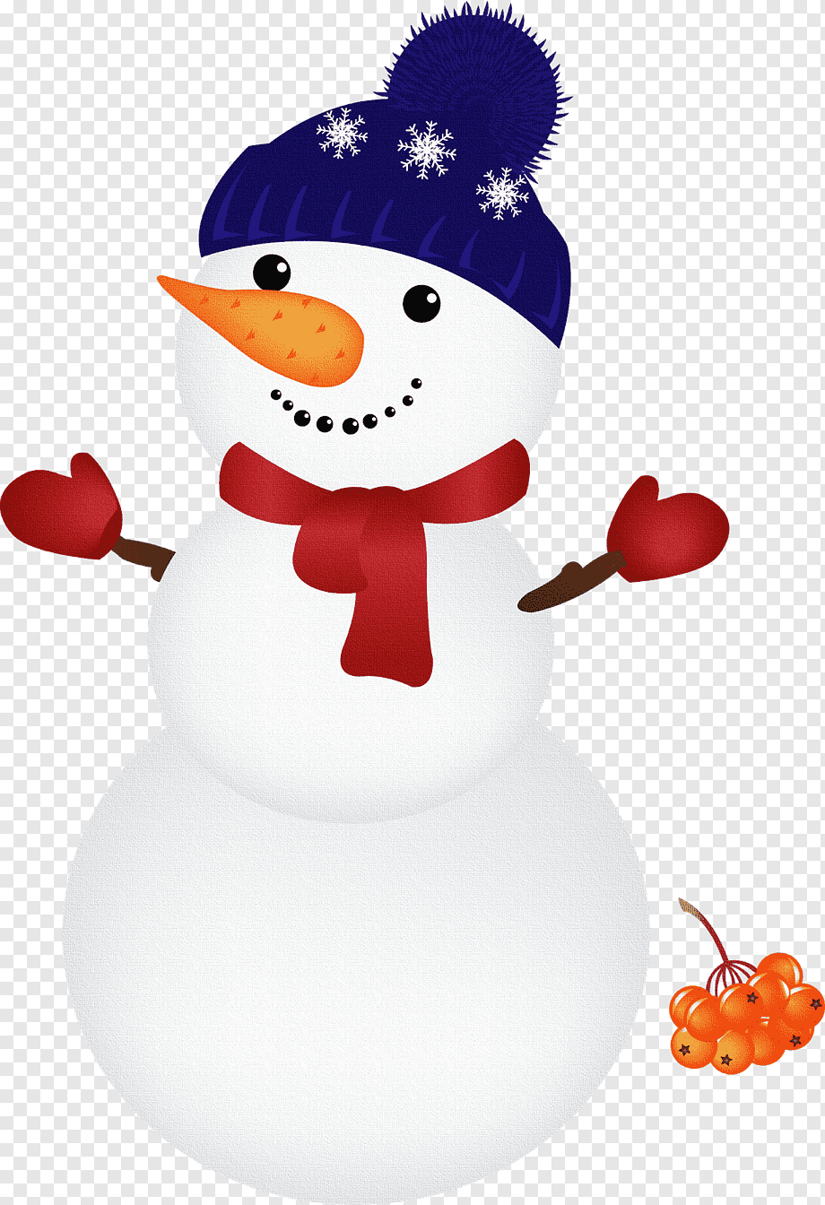
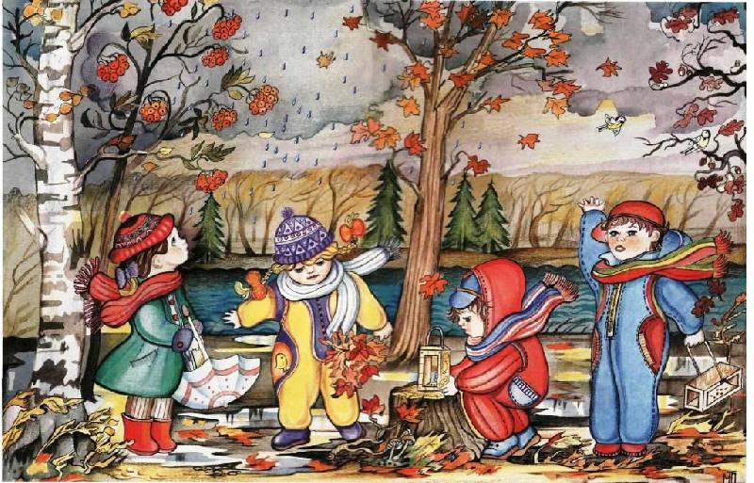
Развитие речи
Унылая пора! Очей очарованье (А.С. Пушкин)
Унылая пора! Очей очарованье!
Приятна мне твоя прощальная краса —
Люблю я пышное природы увяданье,
В багрец и в золото одетые леса,
В их сенях ветра шум и свежее дыханье,
И мглой волнистою покрыты небеса,
И редкий солнца луч, и первые морозы,
И отдаленные седой зимы угрозы.)
На деревьях листьев мало.
На земле — невпроворот.
Из лоскутьев одеяло
На прощанье осень шьёт.
Осенние листья (короткий стих для детей)

Slide 4
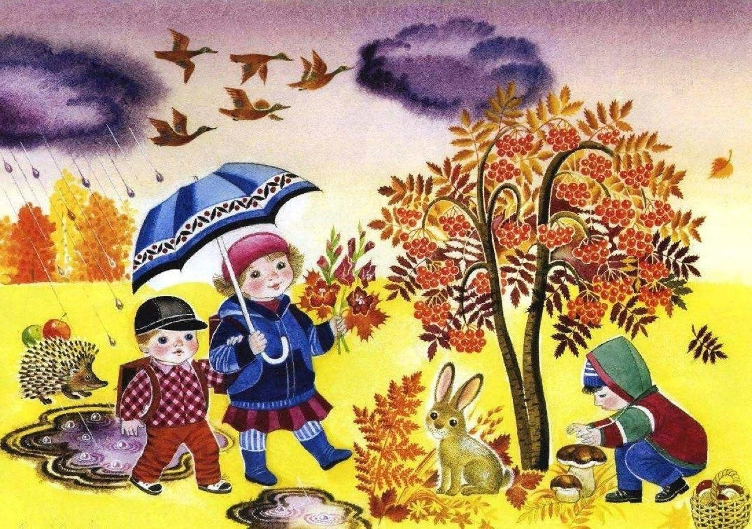
Стих "Вот и осень перед нами" (Автор: В.Приходько)
Вот и осень перед нами:
Сжато поле, скошен луг,
И над лесом косяками
Гуси тянутся на юг.
За сараем стог соломы
И рябину во дворе
Из окна родного дома
Видно сельской детворе.
Частый дождь в окно трезвонит.
Ветер, шастая везде,
Золотые листья гонит
По серебряной воде.

Slide 5
Задание родителям
Выберете стихотворение и заучите его по желанию.
Вопросы детям:
Какое время года?
Какой осенний месяц?
Почему называют «Унылая пора»
Какой цвет у осени?
Какой цвет у ноября?
Сколько листьев на деревьях?
Что шьет осень на прощанье?

Slide 6
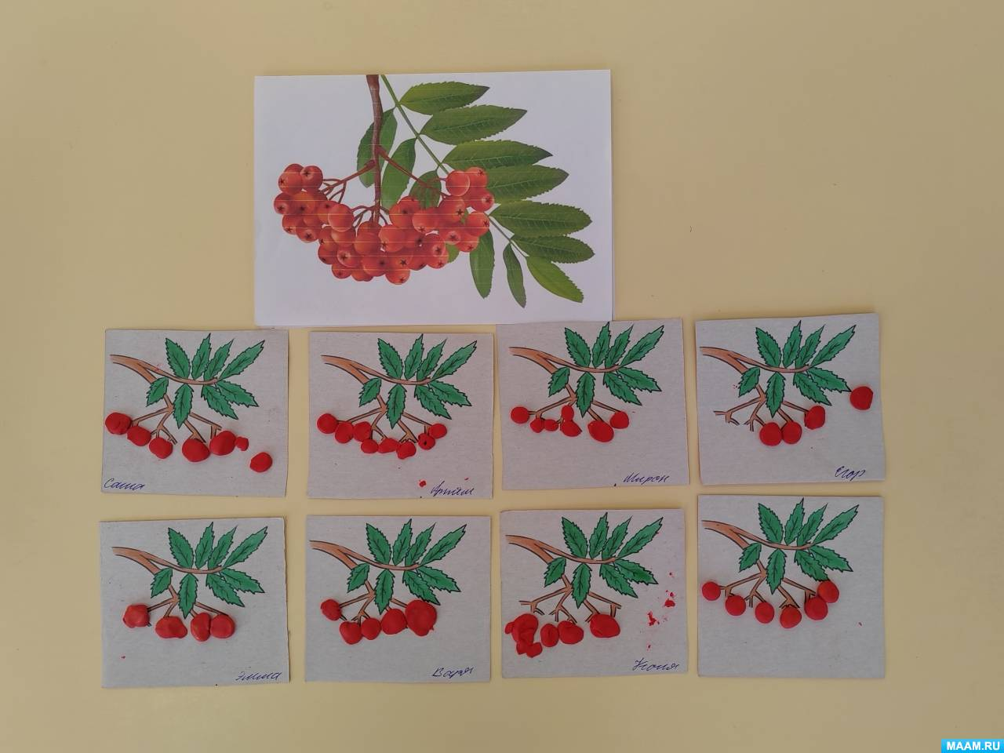
(лепка из пластилина).
Тема: Кисть рябины.
Оборудывание:картон,пластилин,веточка рябины.

Slide 7
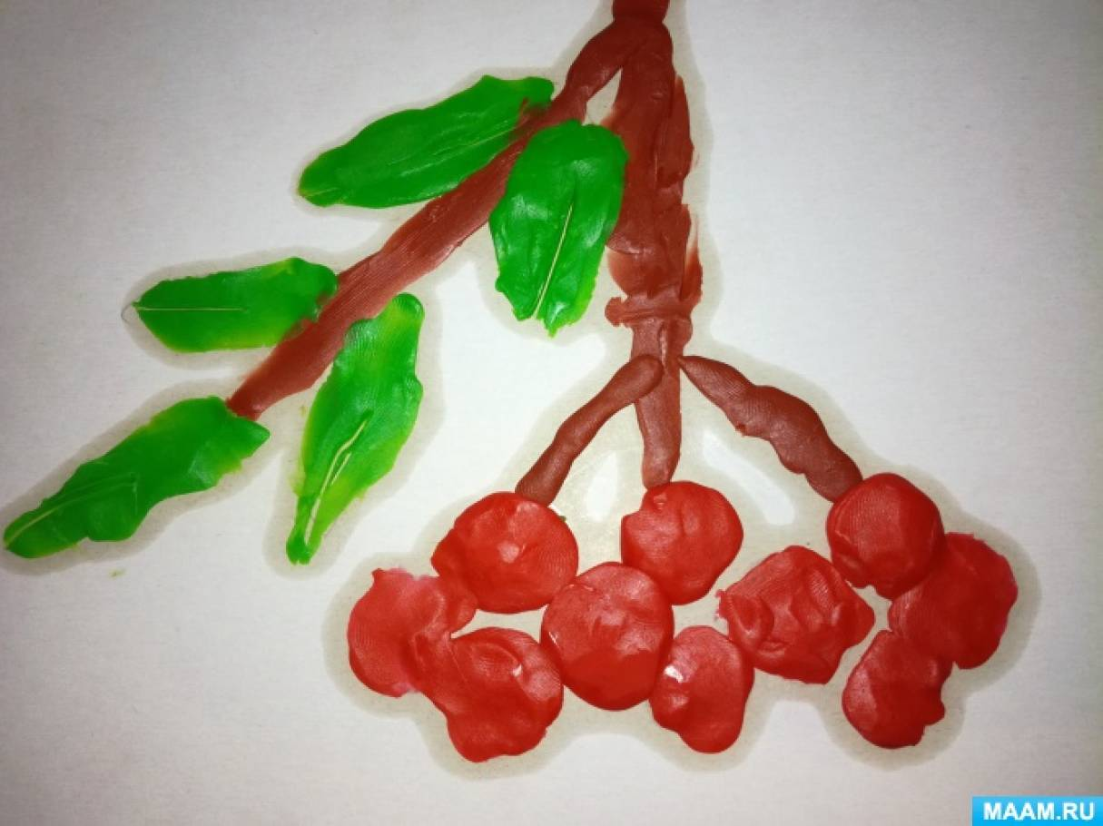
(лепка из пластилина).
Тема: Кисть рябины.
Оборудывание:картон,пластилин,веточка рябины.
«Рябинка»
На холме стоит рябинка,
Держит прямо, ровно спинку.
Ей не просто жить на свете –
Ветер крутит, вертит ветер.
Но рябинка только гнется,
Не печалится – смеется.
Вольный ветер грозно дует
На рябинку молодую.
(

